Slide 1
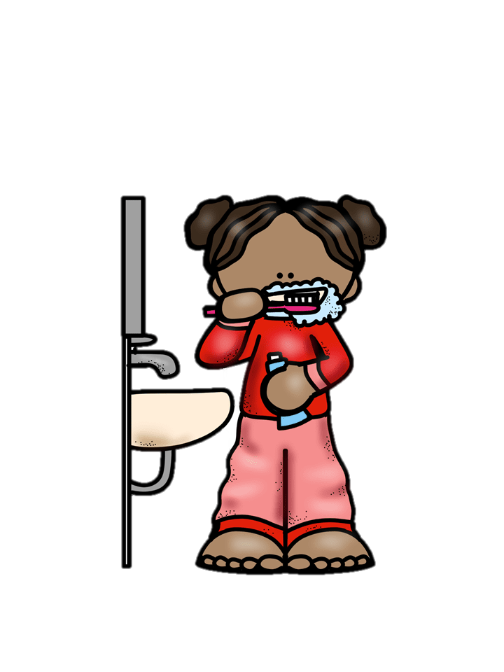
PLAN DE TRABAJO
SEMANA DEL
7 AL 11 DE JUNIO DEL 2021

Slide 2
ESCUELA NORMAL DE EDUCACIÓN PREESCOLAR DEL ESTADO
LICENCIATURA EN EDUCACIÓN PREESCOLAR
JARDIN DE NIÑOS: María L. Pérez de Arreola
CLAVE:05EJNO118Z ZONA ESCOLAR:107
NOMBRE DE LA EDUCADORA TITULAR: Rocío Ruiz Reyes
GRADO EN EL QUE REALIZA LAS PRACTICAS: 1º y 2º B
TOTAL, DE NIÑOS:32 NIÑOS: NIÑAS:
NOMBRE DE LA ALUMNA PRACTICANTE: Daniela Gonzalez Escobedo
GRADO: 4º SECCION: B NUMERO DE LISTA: 10
PERIODO DE PRACTICA DEL OCTAVO SEMESTRE: 7 AL 11 DE JUNIO DEL 2021

Slide 3
 | LUNES | MARTES | MIERCOLES | JUEVES | VIERNES
Aprendizaje esperado | Exploración y comprensión del mundo natural y social. Aprendizaje esperado: Practica hábitos de higiene personal para mantenerse saludable. | Pensamiento matemático Aprendizaje esperado: Contesta preguntas en las que necesite recabar datos; los organiza a través de tablas y pictogramas que interpreta para contestar las preguntas planteadas | Exploración y comprensión del mundo natural y social. Aprendizaje esperado: Practica hábitos de higiene personal para mantenerse saludable. | Pensamiento matemático Aprendizaje esperado: Contesta preguntas en las que necesite recabar datos; los organiza a través de tablas y pictogramas que interpreta para contestar las preguntas planteadas | Lenguaje y comunicación. Aprendizaje esperado: Narra historias que le son familiares, habla acerca de los personajes y sus características, de las acciones y los lugares donde se desarrollan.
Actividades en conexión o video |  | ENVÍO DE VIDEO Inicio: Se da la explicación sobre el niño que no se lava las manos Desarrollo: se observan las manos y la cantidad de microbios que hay en el Cierre: Se realiza el conteo de cada uno de ellos y se localizan en al tabla. | CONEXION MEDIANTE MEET 9.30- 10:35 Inicio: Observa algunas imágenes sobre los dientes Desarrollo: Realiza el lavado de dientes en un diente de plástico para practicar la manera correcta Cierre: Realiza el lavado de dientes | ENVÍO DE VIDEO Inicio: se da explicación sobre los hábitos para mantenerse saludable Desarrollo: Realiza el conteo de las respuestas de familiares Cierre: Llenado de tabla | Comunicación con padres de familia, evaluación de evidencias

Slide 4
Actividades para realizar en casa | Inicio: Observar su cuerpo si es posible en un espejo que se contemple todo. Desarrollo: Realiza la ficha de trabajo colocando el nombre de las partes del cuerpo Cierre: Comenta ¿que acciones ayudan a atener un cuerpo sano? Realiza un collage con acciones para mantener saludable nuestro cuerpo. Estrategia de escritura: Realiza en su cuaderno el nombre de las partes del cuerpo. | Inicio: Comentarle al alumno que día de hoy observara las mano de Pedro y que este niño no lava sus manos Desarrollo: Observa la ficha de trabajo. Realiza el conteo de cada uno de los gérmenes de diferente tipo que se presentan en las manos de Pedro. Realiza el llenado de la grafica de diferentes tipos. Cierre: Responde las preguntas de la ficha de trabajo. | Inicio: Ver el video “Los dientes de arriba se cepillan hacia abajo” https://youtu.be/msV4lcG2kWY y al finalizar el video preguntar al alumno ¿Tú te cepillas de esa forma los dientes? ¿Crees que también es importante cepillarte las encías y la lengua? Desarrollo: Contesta ¿Qué necesitas? ¿Cuánta pasta dental debes colocar en el cepillo? ¿Con qué te vas a enjuagar la boca? Cierre: Ayudarle al alumno a preparar todo para iniciar el cepillado. Al finalizar, felicitar al alumno y tomarle una fotografía para que observe qué limpios y saludables se ven sus dientes. | Inicio: Observar el video de la maestra practicante Desarrollo: Realiza una encuesta a los integrantes de la familia, donde les realice las siguientes preguntas ¿Cuantas veces por semana comes comida saludable? ¿Cuantas veces a la semana realizas ejercicio? ¿Cuantas veces a la semana te das un baño? Cierre: Recabar las respuestas y realizar el llenado de la tabla. realizar conteo de cada una de las respuestas. | Inicio: Realiza la búsqueda de 4 artículos que se usan para tener buenos hábitos. Desarrollo: Realiza la invención de una historia relacionada con esos artículos. Con ayuda del padre de familia escribe la historia en una hoja o cartel. Cierre: Describe como son cada uno de los personajes y que hicieron en la historia. Ejemplo: El cepillo de sientes es azul y se cayo de la cama. Estrategia de escritura: Encierra las palabras que inician con vocales
Recursos

Slide 5
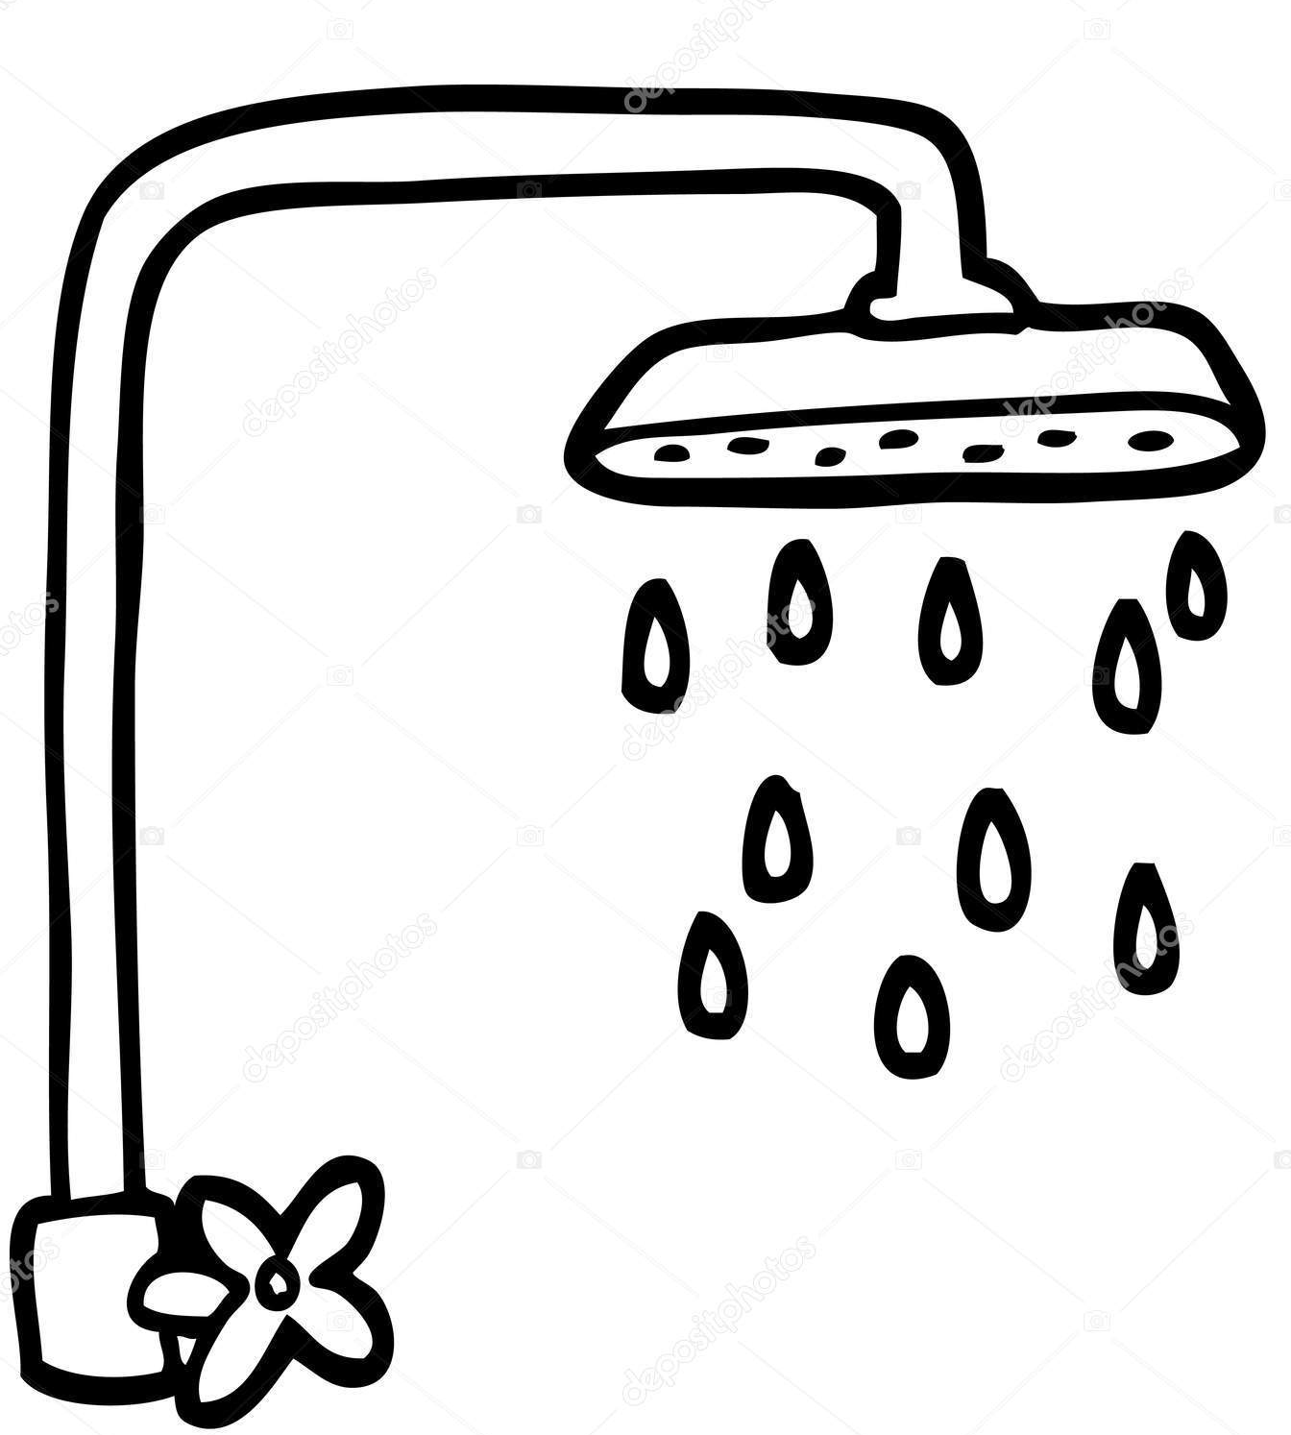
9
8
7
6
5
4
3
2
1
 | Mamá

